Slide 1
PRÍKLADY DOBREJ PRAXE
Zuzana Klimovská
Agentúra na podporu regionálneho rozvoja Košice, n.o.
zuzana.klimovska@arr.sk
22.11.2017, Slovenský raj

Slide 2
PRÍKLADY DOBREJ PRAXE
4. Študijná cesta a medzinárodná výmena skúseností
Príklady dobrej praxe
LUXEMBURSKO
(19.6.2017 – 22.6.2017)

Slide 3
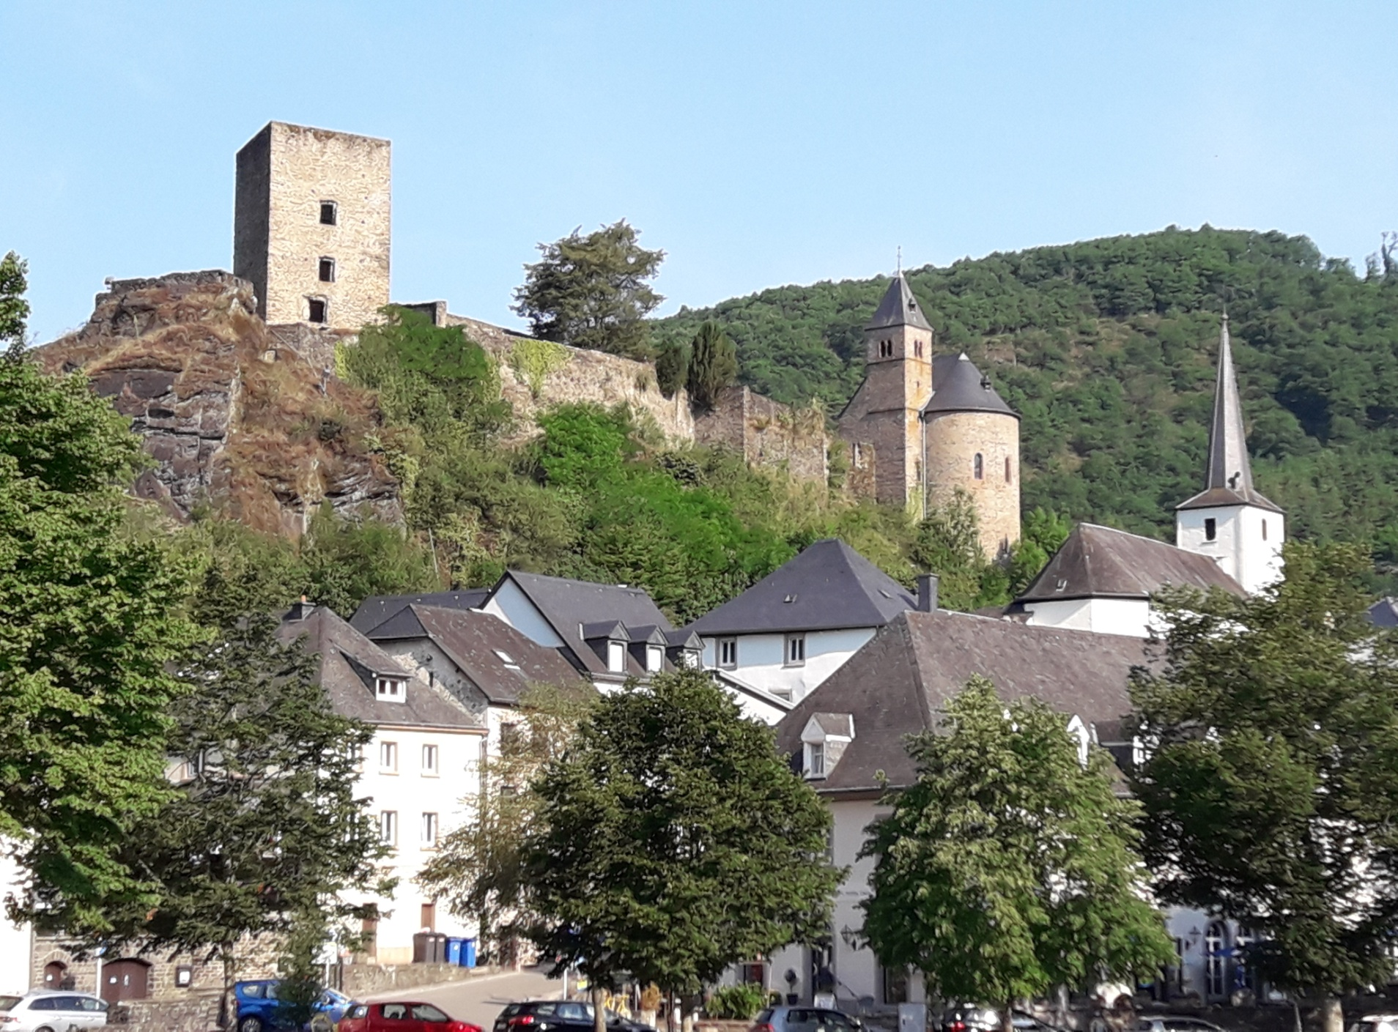
Upper Sûre Nature Park

Slide 4
PRÍKLADY DOBREJ PRAXE
Navštívené príklady:
- Nočný jazdec/ Nightrider
- Bummelbus
- Požičovňa e-bikov

Slide 5
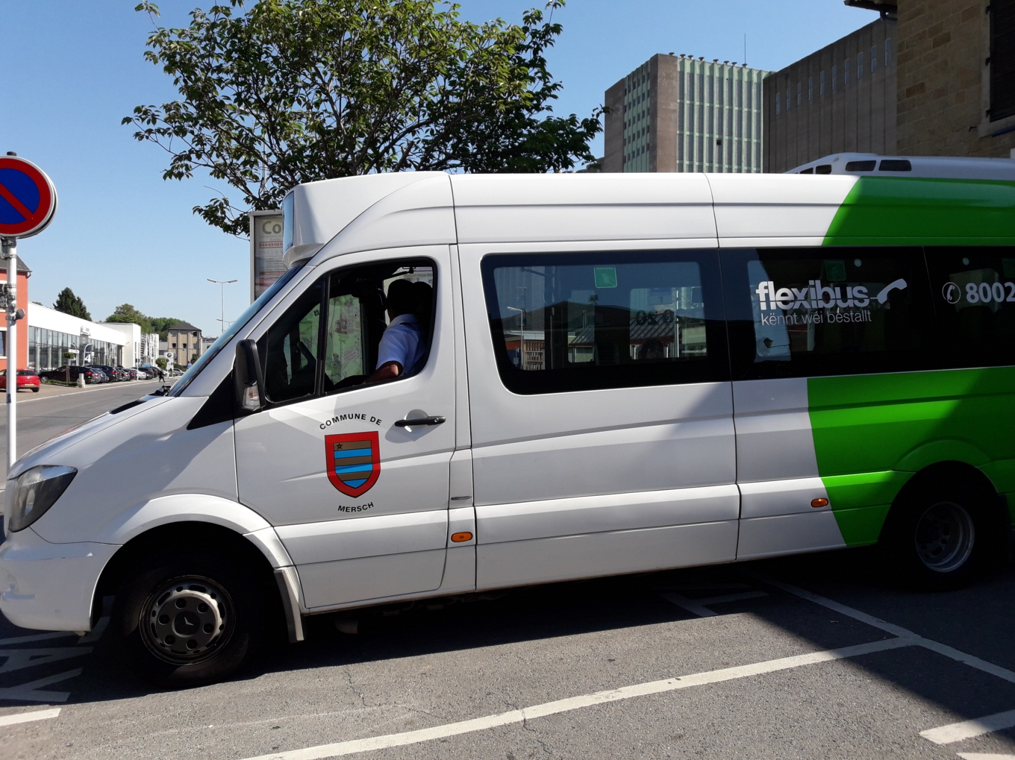
NIGHTRIDER

Slide 6
NIGHTRIDER
Prevádzkovateľ: Spoločnosť Sales – Lentz – líder v oblasti mobility a dopravy
Cieľ:
Znížiť riziko víkendovej nočnej prevádzky a zároveň stimulovať využívanie verejnej dopravy.
Funguje od roku 2005, založený s podporou Ministerstva dopravy
Pôsobí v celom Luxembursku
Prevádzka: 18:00 – 05:00 cez víkend
40 000 pasažierov ročne, cca 450 000 prepravených pasažierov od spustenia
Plusy:
ľahká online registrácia, kontrola dostupnosti a ceny online, potvrdzujúca SMS

Slide 7
NIGHTRIDER
Nočná karta:
je lokálne podporovaná prepravná karta, dohodu o nočnej karte podpísalo viac než 60 obcí
obyvatelia obcí, v ktorých je nočná karta k dispozícii, si ju môžu zakúpiť za pevnú cenu a využívať neobmedzene alebo za znížený poplatok
jedinou podmienkou je, že miesto odchodu alebo miesto určenia cesty musí byť v obci, v ktorej žije držiteľ NC
Cena:
- stanovená individuálne pre každú komunitu

Slide 8
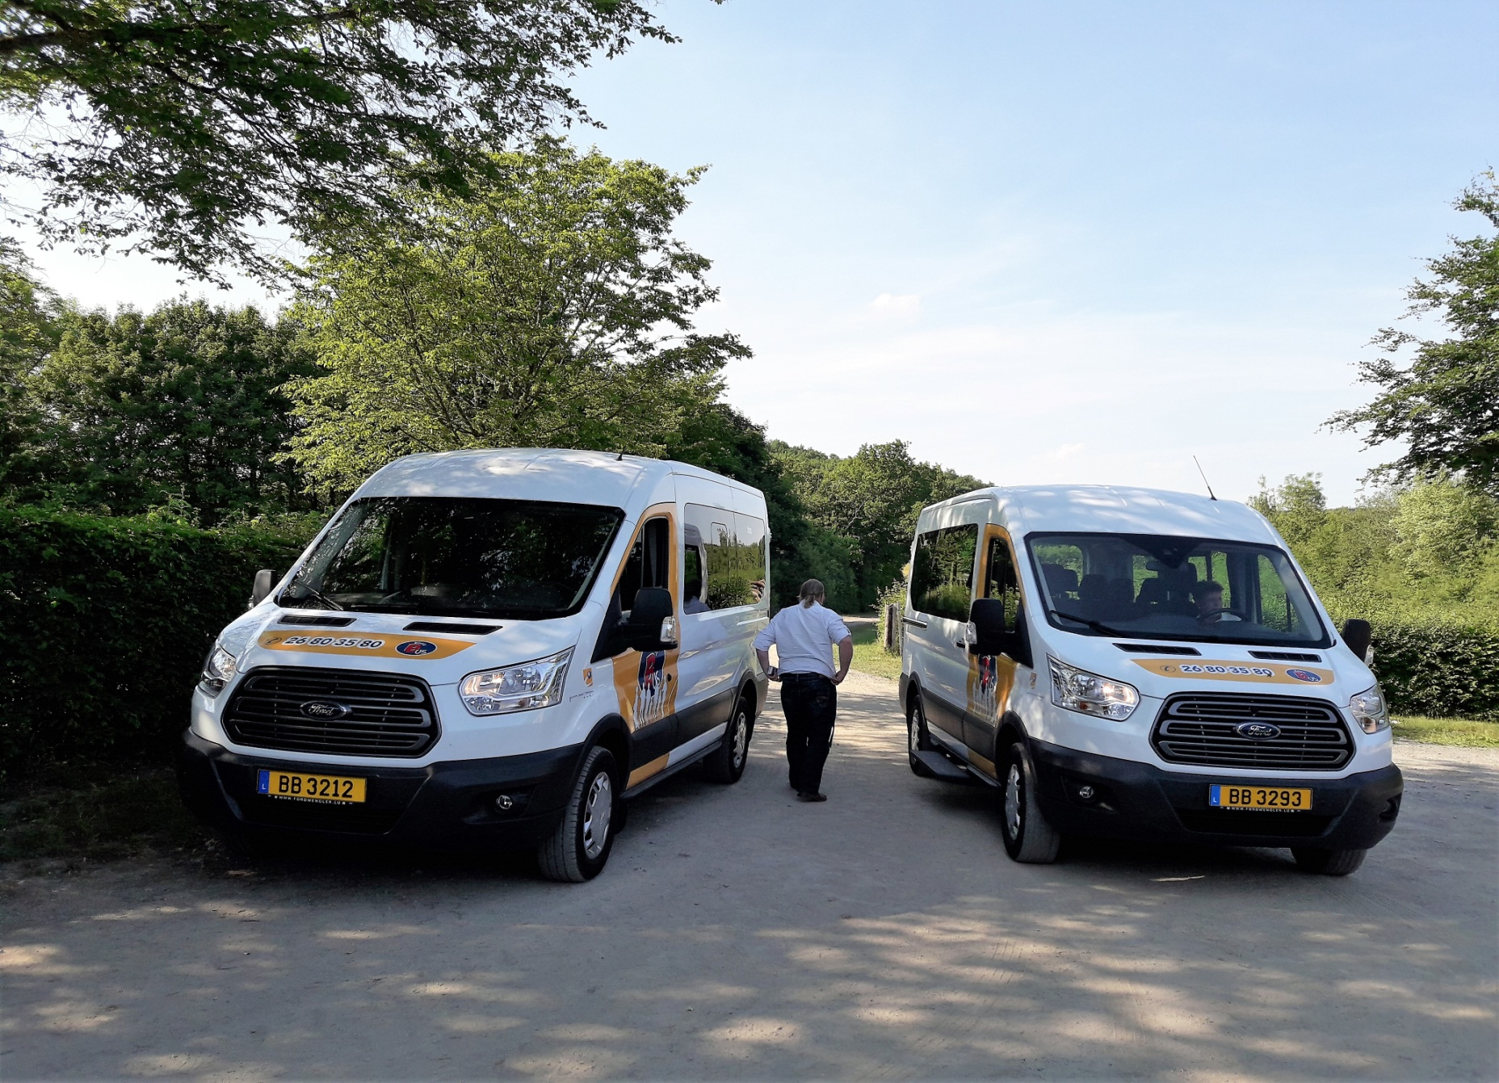
BUMMELBUS

Slide 9
BUMMELBUS
Flexibilná autobusová doprava v severnom Luxembursku
Funguje od júla 2001, prevádzkovaná neziskovou organizáciou Forum pour l‘emploi a.s.b.l.
- Projekt je spolufinancovaný Ministerstvom práce, zamestnanosti a sociálnej a solidárnej ekonomiky (pokrytie ± 70% výdavkov, Bummelbus musí pokryť zostávajúce výdavky)
- Operuje vo väčšine severných samospráv na severe Luxemburska a slúži najmä obyvateľom zapojených obcí
- Mimoriadne vhodný typ dopravy pre deti (59 %), osoby s obmedzenou pohyblivosťou a pod.
Prevádzková doba:
PON – PIA: 06:30 -21:15, SOB: 06:30 -17: 15, rezervácia (Call centrum) PON – PIA: 08:80 - 18:00
Cestovné: rozdelené do pásiem
Potenciál využitia – turistický ruch

Slide 10
BUMMELBUS
Nábor šoférov
Podmienky:
- Registrácia v Národnom registri zamestnanosti ADEM (aspoň 3 mesiace )
- Čistý register trestov
- Znalosť jedného z troch národných jazykov (luxemburčina/ francúzština/ nemčina)
- Vodičský preukaz
- Flexibilita (od 6:00 do 22:00 hod)
Zmluva na dobu určitú, spolu maximálne na 24 mesiacov
Zmluva predĺžená po splnení podmienok/kritérií:
Spolupráca v rámci projektu
Flexibilita
Absencie
Snaha o nájdenie zamestnania

Slide 11
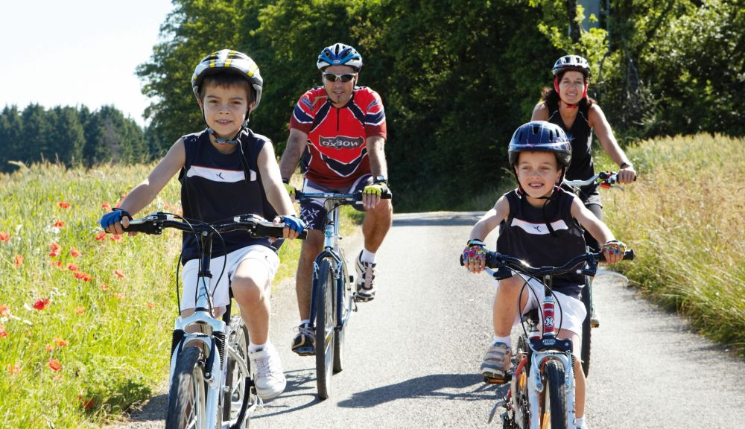
E-BIKE

Slide 12
E-BIKE
Štandardizovaný systém prenájmu bicyklov v rôznych obciach
Cieľ:
Umožniť turistom lepšie objavovať región a zároveň prezentovať nové a čisté formy mobility
Cieľová skupina: turisti
- Projekt spolupráce medzi dvoma regiónmi (Prírodný park Upper Sûre a obec Wiltz)
3 partneri: obec Wiltz, Park Upper Sûre a CIGR Wiltz - technická podpora
100 % podporený zo strany štátu

Slide 13
E-BIKE
Ako to funguje:
Požiadate na recepcii o bicykel
Vyplníte tlačivo, kópia ID, bezpečnostné inštrukcie, mapa s trasou
Čo poskytujú:
- E – bike, resp. horské bicykle, helmy, mapu s návrhom trasy

Slide 14
E-BIKE
Problémy:
Málo cyklotrás
Chýbajúce značenie
Technická podpora nie je dostupná aj cez víkend

Slide 15
PRÍKLADY DOBREJ PRAXE
Zhrnutie:
Luxembursko
– krajina s dokonale vyvinutým systémom verejnej dopravy
- vysoká úroveň štátneho financovania a komunálnej podpory v oblasti FTS

Slide 16
Ďakujem za pozornosť!

